Slide 1
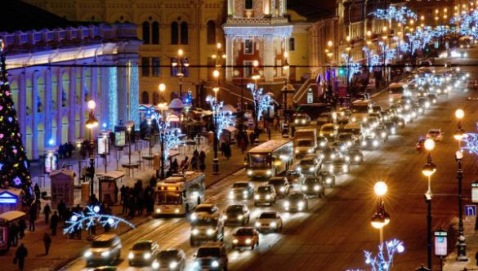
Государственное бюджетное дошкольное образовательное учреждение детский сад №7
общеразвивающего вида с приоритетным осуществлением деятельности по
физическому развитию детей Калининского района Санкт-Петербурга
Сухопутный транспорт Санкт- Петербурга.
Автор : Мочалова О.П.
воспитатель высшей категории.
2016
Санкт-Петербург

Slide 4
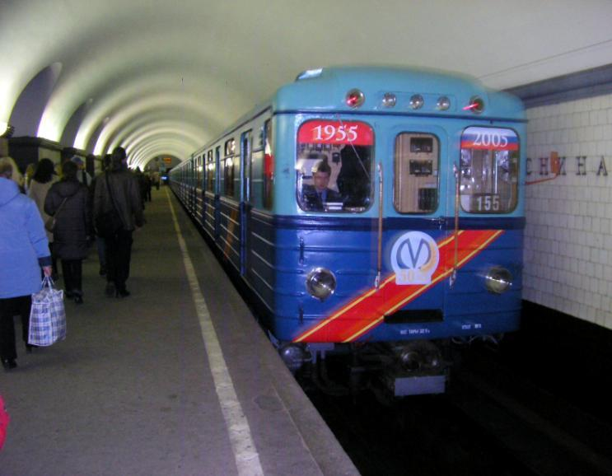
Транспорт который ездит под землёй называется –подземным.
К нему относится метро.

Slide 5
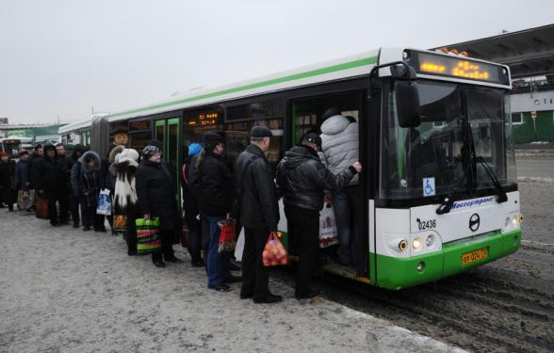
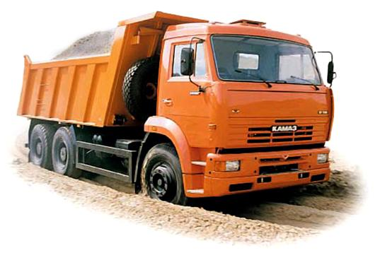
Сухопутный транспорт нужен для перевозки людей и грузов.

Slide 6
Виды пассажирского сухопутного транспорта.
К нему относятся: автобус , троллейбус , трамвай ,такси , метро ,поезд .

Slide 7
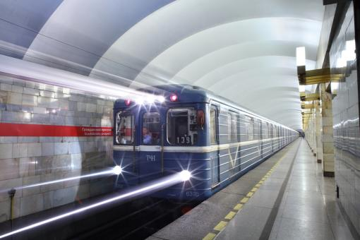
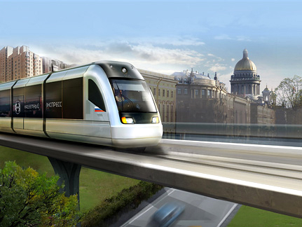

Slide 8
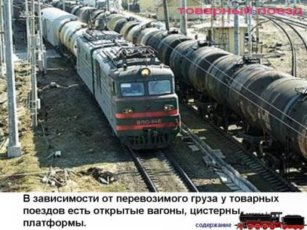
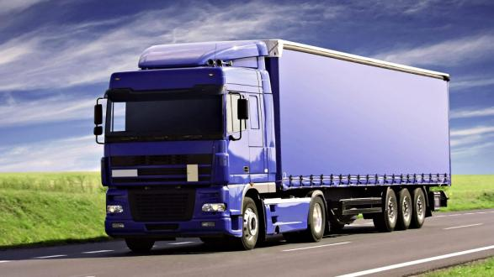
Виды грузового транспорта .
К нему относится : самосвал ,грузовик , муковоз ,бензовоз,
цементовоз ,товарный поезд и др.

Slide 9
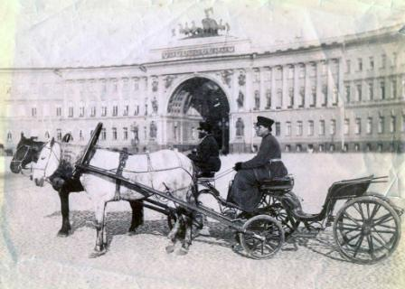
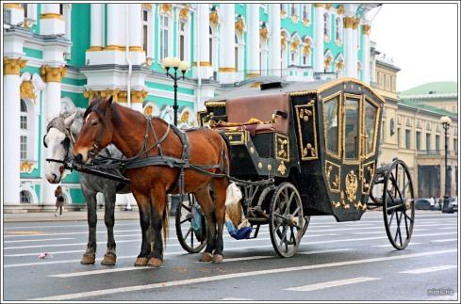
Транспорт Санкт-Петербурга.
Раньше
Сейчас

Slide 10
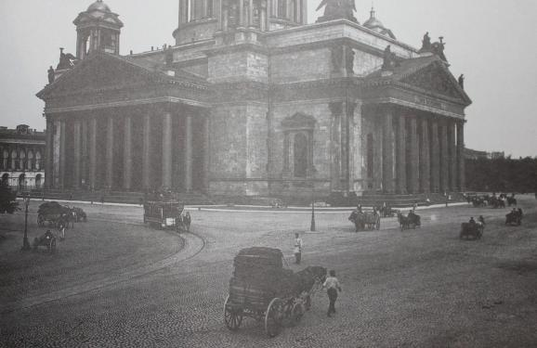
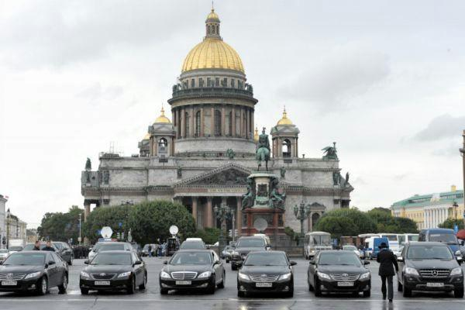

Slide 11
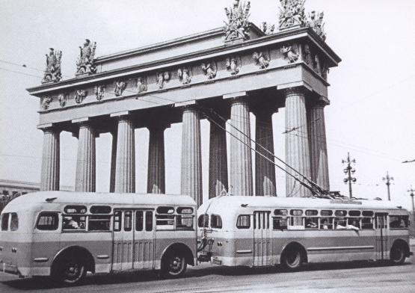
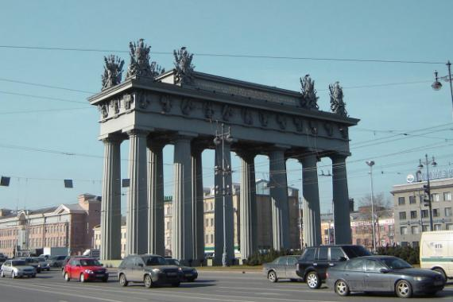

Slide 12
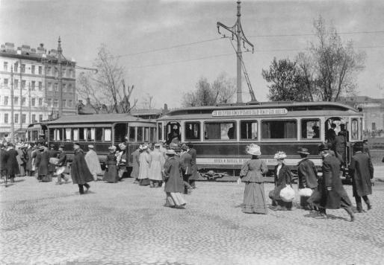
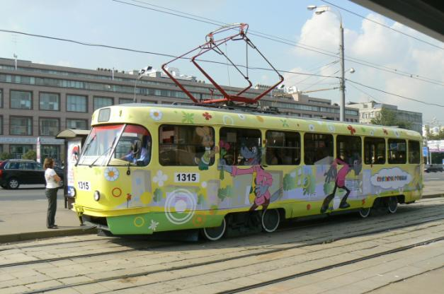

Slide 13
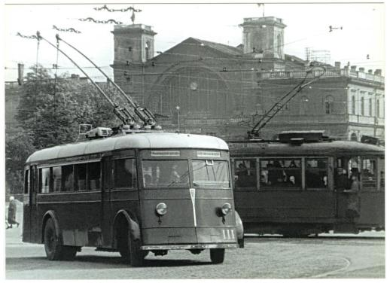
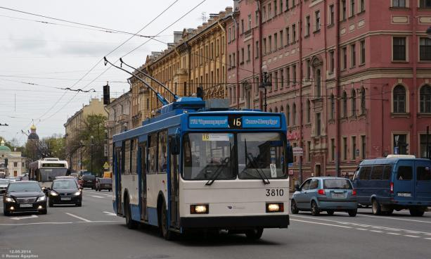

Slide 14
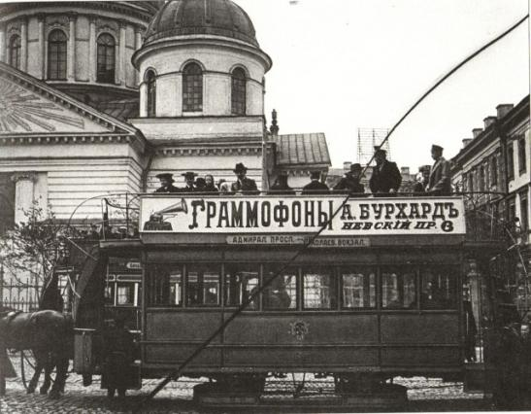
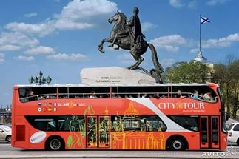

Slide 15
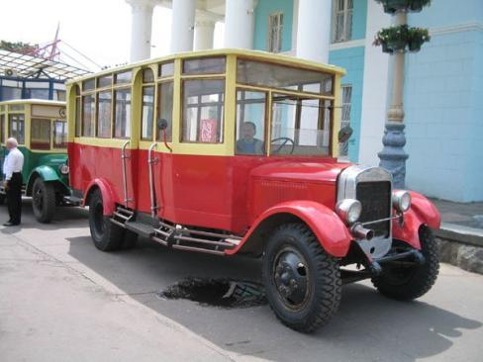
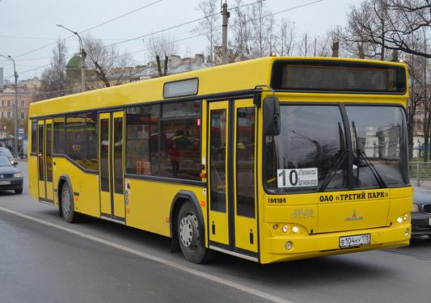

Slide 16
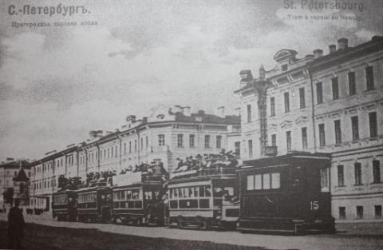
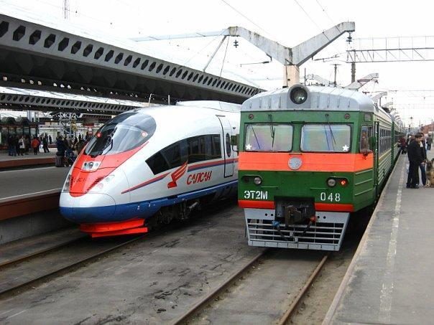

Slide 17
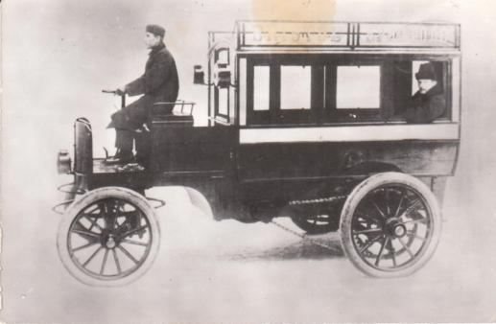
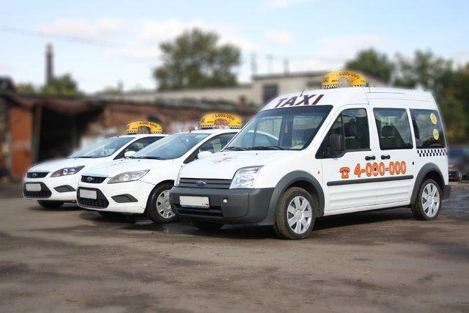

Slide 18
Спасибо за внимание.

